Slide 1
Digitális technológia és jog
Dr. Czermann János LL.M.
Notes:
Szöveg: ennél a diánál nem releváns

Slide 2
Tartalomjegyzék
Tartalomjegyzék 2. dia
Általános ismertetés 3. dia
Technológia és jog 4. dia
Technológia és adatvédelem 6. dia
Egyes digitális technológiák jogi és adatvédelmi megítélése 10. dia
Internetes kommunikáció 10. dia
IoT 11. dia
Közösségi oldalak 12. dia
Felhőszolgáltatás 19. dia
E-Kereskedelem 20. dia
Drónok 22. dia
Blokklánc technológia 29. dia
Mesterséges intelligencia 31. dia
Robotok 32. dia
Önvezető járművek 35. dia
Digitális fejlődés és fogyasztóvédelem 39. dia
Adatvagyon 40. dia
Agrár(köz)adatok 43. dia
Gyakorlati kérdések 46. dia
Felhasznált irodalom 48. dia
Notes:
Szöveg: ennél a diánál nem releváns

Slide 3
Általános ismertetés
Jelen tananyag a Digitális Jólét Program keretében megvalósuló Digitális Agrárakadémia projekt keretében, annak tananyagaként készült.
A digitális technológiák jogi összefüggései egy friss, ennél fogva sok esetben kiforratlan jogterület, mely a napjainkat átszövő digitális és technológiai jelenségek értelmezésével, szabályozásával foglalkozik.
A digitális technológiák szabályozásának részben ösztönöznie kell a fejlődést, részben garanciákat kell nyújtania az egyénnek a technológiákkal szemben, vagyis biztosítania kell, hogy a technológia minden esetben saját megalkotója, az Ember javát szolgálja.
A tananyag keretében a legfontosabb technológiai területek (közösségi portálok, drónok, robotok, adatvagyon stb.) jogi kérdéseivel foglalkozunk, és megkíséreljük a maga komplexitását megtartva könnyen befogadhatóvá tenni.
Notes:
A Nemzeti Infokommunikációs Stratégia (NIS) 2016. évi monitoring jelentéséről, a Digitális Jólét Program 2.0-ról, azaz a Digitális Jólét Program kibővítéséről, annak 2017-2018. évi Munkaterve elfogadásáról (továbbiakban: DJP 2.0), a digitális infrastruktúra, kompetenciák, gazdaság és közigazgatás további fejlesztéseiről szóló 1456/2017. (VII. 19.) Korm. Határozat 1. melléklet 7.b pont szerint ki kell dolgozni a Digitális Agrárakadémia (DAA) létrehozására, működésére vonatkozó javaslatot;
A DAA továbbvitelének érdekében, a Magyarország Digitális Agrár Stratégiájáról (DAS) szóló 1470/2019. (VIII. 1.) Korm. határozat 3. a) alpontja szerint, a DAS intézkedési tervében kidolgozásra került a DAA működési modellje és feladatai.

Slide 4
Technológia és jog I.
A technológiai változások mögött társadalmi változások húzódnak meg: a gyorsabb, hatékonyabb, eredményes megoldások iránti fogyasztói, gazdasági szükségletek iránti igény
A jog szerepe kettős:
Szabadságjogok védelme
a technológiákkal szemben
2. Technológiák ösztönzése,
megfelelő versenyfeltételek
biztosítása
Notes:
Kép forrása: https://www.wur.nl/nl/Onderzoek-Resultaten/Leerstoelgroepen/Sociale-Wetenschappen/Toegepaste-Informatiekunde.htm

Slide 5
Technológia és jog II.
A technológia szabályozás:
A megfelelő szabályozás adaptív: biztosítja a folyamatos nyomonkövetést, a konzekvenciák levonását
A technológia globális, a szabályozás jellemzően nemzeti, területi
Collingridge dilemma: a technológia korai szakaszában való leszabályozása a technológiai ismeretének hiányában korlátozó lehet, ha viszont megvárjuk, amíg egy adott technológia kibontakozik, könnyen elveszíthetjük felette a kontrollt
„Romboló technológiák”
„Ismeretlen technológiák”
Notes:
Az adaptív szabályozás sem biztosíthatja azt, hogy mindenféle technológiai kockázat megelőzhető és szabályozással kiküszöbölhető legyen.
Hazánkban az Alaptörvény biztosítja a tudomány szabadságát, de egyúttal garanciákat is tartalmaz annak érdekében, hogy a technológiai fejlődés ne forduljon az ember ellen pl. GMO mentesség rögzítése az Alaptörvény XX. Cikk (2) bekezdésben.
A technológia szabályozás szükségszerűen követő, vagyis nem biztosítható, hogy a jogi szabályozás a technológiai kockázatokat teljes körűen felmérje, megelőzze.
Romboló technológiáknak nevezzük, amikor valamely hagyományos szolgáltatási piacon jelenik meg egy innovatív megoldás, míg az ismeretlen technológiák alatt az új, szabályozatlan megoldásokat értjük.

Slide 6
Technológia és adatvédelem I.
Az adatvédelem jogszabályi kereteit az Európai Unió általános adatvédelmi rendelete (GDPR) és a magyar Infotv. adja meg
Az adatvédelem a személyes adatok védelmét, és a közérdekű, vagy közérdekből nyilvános adatok nyilvánosságát biztosítja
Az adatvédelem jogosultja az, akinek személyes adatait kezelik, kötelezettje pedig az, aki az adatokat kezeli
Az adatkezelés (adatfeldolgozás, adattovábbítás) minden esetben célhoz kötött, a jogszabály meghatározza tételesen az adatkezelés lehetséges jogalapjait
Fontosabb adatkezelési jogalapok:
Jogszabály alapján kezeli a munkáltató a munkavállalók személyes adatait (Munka törvénykönyve), ugyanígy a sportrendezvény szervezője a résztvevők belépéshez szükséges adatait (Sporttörvény)
Polgárjogi foglalkoztatási jogviszonyban a megbízó a szerződés teljesítése érdekében kezeli a megbízottja adatait
A szálláshely a szolgáltatás igénybevevőjének, jogosultjának önkéntes hozzájárulása alapján kezeli a szolgáltatás nyújtásához szükséges személyes adatokat

Slide 7
Technológia és adatvédelem II.
Személyes adat: az érintettre vonatkozó bármely információ
Különleges adat: a személyes adatok azon köre, melyek különösen a faji, etnikai hovatartozásra, vallási, politikai meggyőződésre, szexuális beállítottságra vonatkoznak, a genetikai adat, biometrikus adat stb.
Közérdekű adat: közfeladat ellátásához
kapcsolódóan felmerülő adat vagy ismeret
Közérdekből nyilvános adat: a közérdekű
adaton kívül minden olyan adat, melynek
nyilvánosságra hozatalát jogszabály írja elő
Notes:
Az információs önrendelkezési jogról és az információszabadságról szóló 2011. évi CXII. Törvény (Infotv.) szerinti fogalmak.
Kép forrása:https://www.publicdomainpictures.net/hu/view-image.php?image=208971&picture=biztonsagos-elektronikus

Slide 8
Technológia és adatvédelem III.
Az érintett fő adatvédelmi jogosultságai
előzetes tájékozódáshoz való jog
hozzáféréshez való jog
helyesbítéshez való jog
az adatkezelés korlátozásához való jog
az adatok törléséhez való jog
Nemzeti adatvédelmi és Információszabadság Hatósághoz és rendes bírósághoz fordulás lehetősége

Slide 9
Technológia és adatvédelem IV.
Az adatkezelő fő kötelezettségei
Az érintettek alapvető jogainak érvényesülését biztosítja
Szükséges és arányos adatkezelés
Kockázatok elhárításához szükséges műszaki és szervezési képesség
Adatvédelmi nyilvántartás vezetése
Adatvédelmi hatásvizsgálat lefolytatása
Adatvédelmi incidens-kezelés
Adatvédelmi tisztviselő foglalkoztatása (ha szükséges)
Notes:
Kép forrása: https://cdn.pixabay.com/photo/2018/03/13/14/44/eu-3222692_960_720.jpg

Slide 10
Egyes digitális technológiák jogi és adatvédelmi megítélése
Internetes kommunikáció
165/2011. (XII. 20.) AB határozat: „Az internet nem jogmentes terület, az internetes kommunikációban tanúsított emberi magatartások és formák a jogi szabályozás tárgyát képezhetik… az új technológiák által nyújtott tereken és felületeken, valamint kommunikációs csatornákon érvényesítendők az Alaptörvényben rögzített alapvető jogok és kötelezettségek… a blog és a komment is közlésnek minősül, s mint ilyen az Alaptörvény IX. cikk védelmi körébe esik.”
19/2014. (v. 30.) AB határozat: „…a kommentek semmiképp sem minősülhetnek magánjellegű megnyilvánulásnak. A magánközléseket, amelyek csak meghatározott személyeknek szólnak, az Alaptörvény VI. cikke védi, amely a magánélet védelmét biztosítja…..a komment nem tekinthető magánközlésnek, hanem a nyilvánosságnak szánt véleménynek, így a IX. cikk, a véleménynyilvánítási szabadság védelmi körébe tartozik…..annak következtében, hogy a hozzászóló személye nem azonosítható be, az oldal működtetőjét terheli a felelősség…”

Slide 11
Egyes digitális technológiák jogi és adatvédelmi megítélése
Az IoT
(Internet of things – a dolgok internete)
Az IoT olyan infrastruktúra, ami napi használatra szánt eszközökbe beépített szenzorokon keresztül tárol, feldolgoz, továbbít adatokat;
Emberi közrehatás nélküli eszköz – eszköz kommunikáció, mely során követhetetlené válhat az adatok útja az adatalany számára;
Az eszközök ugyanis sok esetben a gyártóik, fejlesztőik részére is továbbítanak adatot, mellyel az egyén kiszolgáltatottá válik, akaratán kívül kerülhet sor szokásainak feldolgozására, profilírozásra, stb.;
Ilyen különösen a helymeghatározó alkalmazás, a különböző mérő alkalmazások (lépésszámláló, várnyomás stb.);
A helymeghatározás egyes szolgáltatásoknál (pl. autóbérlés), vagy foglalkoztatási jogviszonyokhoz kapocslódóan megfelelhet a szükségesség – arányosság követelményének;

Slide 12
Egyes digitális technológiák jogi és adatvédelmi megítélése
Közösségi oldalak I.
A közösségi oldalakon adataink megosztására van lehetőségünk személyes profilunkon keresztül – GDPR HATÁLYA ALÁ TARTOZÓ ADATKEZELÉS;
A közösségi oldalak esetén az adatkezelés jogalapja az egyén és az oldal üzemeltetője között online létrejött szerződés;
Többségében ingyenesek, DE VALÓJÁBAN ADATAINKKAL FIZETÜNK;
Regisztráláskor számos személyes adatot megadunk, de aktivitásunkkal további – akár különleges adatokat (pl. képek, élmények, helyek) – adathalmazt teszünk közzé magunkról;

Slide 13
Egyes digitális technológiák jogi és adatvédelmi megítélése
Közösségi oldalak II.
A nagy mennyiségű és jól strukturált adat a reklámpiacon, a bűnüldöző, nemzetbiztosági szervek, kutató, vagy politikai szervezetek számára FELBECSÜLHETETLEN érték, FOLYAMATOS KOCKÁZAT adataink jogosulatlan, vagy akár – tudunk nélkül – jogszerű felhasználása, feldolgozása, értékesítése stb. (lásd: Cambridge Analytica botrány 2018);
LEGSZIGORÚBB ADATVÉDELMI BEÁLLÍTÁSOK – LEGKEVESEBB ADAT elve!!!
Főszabály szerint az adatkezelői felelősséget az üzemeltető viseli, egyes esetekben ez a felelősség megosztott – pl. rajongói oldalak esetén a közösségi és a rajongói oldal üzemeltetői egyetemlegesen felelnek;

Slide 14
Egyes digitális technológiák jogi és adatvédelmi megítélése
Közösségi oldalak III.
A regisztráció során csak az üzemetető által meghatározott, egyoldalúan megállapított szerződéses feltételek elfogadására van lehetőség, ellenkező esetben nem tudunk regisztrálni;
A közösségi oldallal kötött szerződés ún. fogyasztói szerződés, vagyis a fogyasztókat (értsd: nem üzletszerűen szerződést kötő fél) fokozottan védő követelményeknek is meg kellene felelnie;
A szerződésekben elégtelen az arra vonatkozó szabályozás, hogy az üzemeltető, vagy harmadik felek, meg nem nevezett partnerek miképpen jogosultak adataink felhasználásra;
Ezzel ellentétben a szerződéses feltételek szinte minden európai állam jogába ütköznek több ponton;

Slide 15
Egyes digitális technológiák jogi és adatvédelmi megítélése
Közösségi oldalak IV.
Példák a közösségi odalakkal kötendő szerződés jogellenes kikötéseire:
Anyanyelven csak részben elérhető szerződéses feltételek
A főbb szerződéses feltételek kitárgyalása sem lehetséges a gyakorlatban
Elégtelen szabályozás pl. a felhasználók nyomon követése az alkalmazás elhagyását követően (ugyan leállítható, de sokan nem tudják)
Aránytalanul alacsony kártérítési limit kikötése
Az üzemeltető illetőségéhez igazodó bírósági joghatóság kikötése (a fogyasztó – jelen esetben felhasználó – lakhelyéhez kellene igazodnia)

Slide 16
Egyes digitális technológiák jogi és adatvédelmi megítélése
Felhőszolgáltatások I.
Nemzeti Szabványügyi és Technológiai Intézet definíciója:
„A felhőalapú számítástechnika egy olyan modell, amely igény szerint rendelkezésre álló hálózati hozzáférést kínál konfigurálható számítástechnikai erőforrásokhoz, melyek gyorsan és minimális kezelési ráfordítással és minimális, a szolgáltatóval folytatott interakcióval igénybe vehetők, és nyilvánosan rendelkezésre állhatnak.”

Slide 17
Egyes digitális technológiák jogi és adatvédelmi megítélése
Felhőszolgáltatások II.
A felhőjogviszony alanyai
Érintett/Jogosult
Adatkezelő
Felhőszolgáltató

Slide 18
Egyes digitális technológiák jogi és adatvédelmi megítélése
Felhőszolgáltatások III.
Érintett/Igénybevevő: Aki igénybe veszi a felhő alapú szolgáltatást, egyúttal adatokat bocsát rendelkezésre;
Adatkezelő/Szolgáltató: A felhő alapú szolgáltatást üzletszerűen nyújtó vállalkozás, aki az igénybe vevő adatai tekintetében adatkezelőnek minősül, vagyis meghatározza az adatkezelés célját és eszközeit;
Adatfeldolgozó/Felhőszolgáltató: a technológiai lebonyolításba bevont szolgáltató, aki adatvédelmi szempontból adatfeldolgozó, az adatkezelő nevében kezeli a személyes adatokat;

Slide 19
Egyes digitális technológiák jogi és adatvédelmi megítélése
Felhőszolgáltatások IV.
A szolgáltatásokkal kapcsolatos fő kockázatok
Az adatkezelés ellenőrzésének sérelme – az ellenőrzés lehetősége (az érintett ellenőrzési jogának gyakorlása) bizonyos esetekben lehetetlenül;
A felhőalapú rendszerek közötti átjárhatóság hiánya – eltérő technológia háttér;
Adatsérelem kockázata – a felhő mint tárhely eltérő technológiák összessége, illetve az adatkezelés során konkuráló érdekek is megjelenhetnek;
Adattovábbítás kockázata: a felhőben megjelenő eltérő technológiák sokszor eltérő illetőséget is hordoznak, tehát előfordulhat hogy olyan nemzeti jog alatt történik az adattovábbítás, melyre a GDPR nem vonatkozik;

Slide 20
Egyes digitális technológiák jogi és adatvédelmi megítélése
E-Kereskedelmi szolgáltatás I.
Az elektronikus kereskedelmi szolgáltatás olyan információs társadalommal összefüggő szolgáltatás, amelynek célja valamely birtokba vehető forgalomképes ingó dolog, szolgáltatás, ingatlan, vagyoni értékű jog;
Hatósági engedélyhez kötött tevékenység – EGT tagállamok kölcsönös elismerése mellett;
Elektronikus úton történő szerződéskötés lehetősége mellett a Ptk. fogyasztóvédelmi kógens (eltérést nem engedő) szabályai is érvényesülnek;
A szolgáltatót széles körű tájékoztatási kötelezettség terheli;
A COVID19 járvány hatásaként az e-kereskedelmi szolgáltatók ismételt jogsértéseinek aránya a korábbi 54%-ról 15%-ra csökkent;
https://www.fogyasztovedelem.kormany.hu/#/elektronikus_kereskedelem_tartalom_2

Slide 21
Egyes digitális technológiák jogi és adatvédelmi megítélése
E-Kereskedelmi szolgáltatás II.
A szolgáltató főszabály szerint felelős a szolgáltatásán keresztül elérhető jogellenes tartalomért, de differenciált kimentési szabályokat alkalmaz;
Sharing economy megoldáson keresztül közvetített szolgáltatás esetén a közvetített tartalomért az együttműködő platform akkor nem felelős, ha ún. tárhely szolgáltatónak minősül, vagyis tevékenysége technikai jellegű, a tartalomra nincs ráhatása, ellenőrizni azt nem jogosult.
Notes:
Elektronikus kereskedelemről szóló 2000/31/EK irányelv 14. cikke (mentesülési rendelkezés) kimondja, hogy azon digitális platform, amelynek nincs tudomása arról, hogy a rajta tárolt tartalom jogellenes, és a tudomásszerzést követően ezt a tartalmat eltávolítja, mentesül a felelősségre vonás alól.

Slide 22
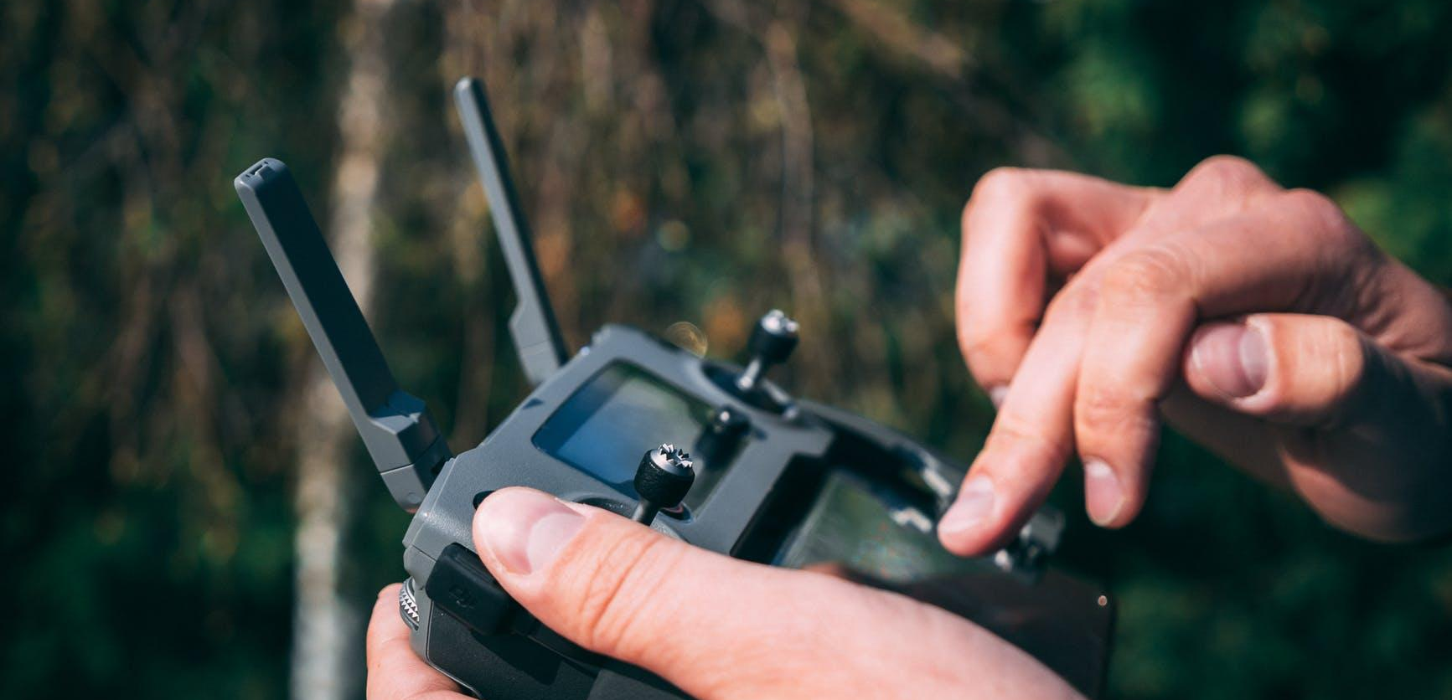
Egyes digitális technológiák jogi és adatvédelmi megítélése
Drónok I.
Jogi szabályozás kialakítására volt szükség az alábbi okokból:
Drónok egyre szélesebb körű használata (széles kereskedelmi kínálat, elérhetőbb árak, iparági felhasználás igénye);
Légi közlekedés biztonsága (pl. a légiközlekedésben nem jártas felhasználók száma növekedik, egyes üzembentartók nem gondoskodnak az eseti légtér kijelöléséről, így a légiforgalmi szolgálat és a légtér más felhasználói nem értesülnek a repülésről.);
Adatvédelmi problémák, biztonsági (cyber-security) kérdések kezeletlensége;
Egységes nemzetközi szabályozás nem volt;
Notes:
Kép forrása: https://www.pexels.com/photo/person-holding-drone-remote-controller-2218139/

Slide 23
Egyes digitális technológiák jogi és adatvédelmi megítélése
Drónok II.
Az Európai Unió 2019-ben egységes szabályrendszert vezetett be:
a Bizottság (EU) 2019/945 felhatalmazáson alapuló rendelete a légijármű-rendszerekről és a pilóta nélküli légijármű-rendszerek harmadik országbeli üzembentartóiról
a Bizottság (EU) 2019/947 végrehajtási rendelete a pilóta nélküli légi járművekkel végzett műveletekre vonatkozó szabályokról és eljárásokról.
2021. Január 1 óta tagállamok nemzeti szabályait az uniós rendeletekben foglaltakkal összhangban kell alkalmazni, bizonyos esetekben a rendeletek kifejezett felhatalmazást adtak 1-1 meghatározott területen
a nemzeti szabályozás megalkotására (pl. a drónok által használható, nem használható (NO DRONE ZONE) repülési zónák kijelölésére)
vagy a rendeletnél szigorúbb nemzeti szabályok elfogadására.
Bár a köznyelv így hivatkozik rá, hazánkban nincs külön „dróntörvény”, a légiközlekedési szabályok kerültek módosításra!
Notes:
A pilóta nélküli légijárművekről (magyar jogi szóhasználat) szóló szabályok:
légiközlekedésről szóló 1995. évi XCVII. Törvény,
38/2021. (II. 2.) Korm. Rendelet a pilóta nélküli állami légijárművek repüléséről,
26/2007. (III. 1.) GKM-HM-KvVM együttes rendelet a magyar légtér légiközlekedés céljára történő kijelöléséről
39/2021. (II. 2.) Korm. Rendelet az egyes légiközlekedési tárgyú kormányrendeletek módosításáról,
A légiközlekedésről szóló 1995. évi XCVII. törvény végrehajtásáról szóló 141/1995. (XI. 30.) Korm. Rendelet,
A magyar légtér igénybevételéről szóló 4/1998. (I. 16.) Korm. Rendelet,
A légiközlekedési kötelező felelősségbiztosításról szóló 39/2001. (III. 5.) Korm. Rendelet,
A légiközlekedési hatóság kiegészítő eljárásjogi szabályairól szóló 532/2017. (XII. 29.) Korm. Rendelet,
6/2021. (II. 5.) ITM rendelet: a távoli pilóták képzésének és vizsgáltatásának részletszabályai

Slide 24
Egyes digitális technológiák jogi és adatvédelmi megítélése
Drónok III.
Drónok jogszerű használatához szükséges teendők – felszállás előtt:
Drón hatósági nyilvántartásba vétele – több drón, külön kérelem
Pilóta nélküli légijármű-rendszer üzembentartó nyilvántartásba vétele - adatlap a légiközlekedési hatóság (ITM) honlapján;
Távpilóta online képzés és vizsga sikeres teljesítése - Közlekedési Alkalmassági és Vizsgaközpont Nonprofit Kft.;
Drónon a szükséges azonosítók elhelyezése;
Drónra vonatkozó érvényes felelősségbiztosítás;
Végezni kívánt tevékenység műveleti kategóriájának meghatározása (nyílt, speciális, engedélyköteles);
a szabadon használhatók (nyílt) mellett lesznek engedélyhez kötött (speciális/különleges) és hatósági ellenőrzés mellett működtethető (engedélyköteles/tanúsított) drónok is.
Minél nagyobb a művelet földi és légi kockázata, annál szigorúbb előírásoknak kell a megfelelnie az UAS-nak és a távpilótának.
Notes:
KIVÉVE: ha játéknak minősül: 120 g maximális felszálló tömeget el nem érő, adatrögzítő eszközzel fel nem szerelt pilóta nélküli légijármű, amely a távoli pilótától 100 méternél nagyobb távolságra eltávolodni nem képes

Slide 25
Egyes digitális technológiák jogi és adatvédelmi megítélése
Drónok IV.
Speciális műveleti kategória:
Azon művelet, amely nem felel meg a nyílt műveleti kategória valamelyik feltételének. (Például: mezőgazdasági permeteződrón használat, csomagszállítás)
Szükséges:
műveleti engedély,
művelet részletes leírása,
kockázatelemzés és a kockázatcsökkentő intézkedések leírása,
üzembentartó és a távpilóta kompetenciái, üzemben tartási háttérinformációk,
vagy könnyű UAS-üzembentartói tanúsítvány szükséges (jogi személyek igényelhetik)
ismétlődő jelleggel végrehajtott műveletekhez kapcsolódó adminisztratív terhek alól mentesülhet.
Nyílt műveleti kategória:
A nyílt kategóriába tartoznak a maximum 25kg felszállótömegű drónokkal végzett, legkisebb kockázatú műveletek, amennyiben a drón:
maximális felszállómagasság 120 m,
nem hordoz veszélyes szállítmányt,
nem szór le semmilyen anyagot,
látótávolságon belüli használják (VLOS)
Engedélyköteles műveleti kategória:
Ha embertömeg felett repül;
vagy a művelet személyek szállítását is magában foglalja;
vagy a művelet veszélyes áruk szállítását is magában foglalja, ami baleset esetén nagy fokú kockázatot jelenthet harmadik felek számára.
A drónt, a távpilótát, valamint az üzembentartót is tanúsítani kell a művelet megkezdése előtt.
A szükséges engedélyeket a légiközlekedési hatóság adja ki.
Notes:
A műveleti kategóriákra vonatkozó szabályokat a Bizottság (EU) 2019/945 rendelete és annak (EU) 2019/947 végrehajtási rendelete tartalmazza.

Slide 26
Egyes digitális technológiák jogi és adatvédelmi megítélése
Drónok V.
Drónok jogszerű használatához szükséges teendők – légtér kijelölés és bejelentés:
Lakott területen belül eseti légtér kijelöltetés szükséges - katonai légügyi hatóság (Honvédelmi Minisztérium Állami Légügyi Főosztály);
120 méter alatti repülések esetén is szükséges,
főszabályként 30 nappal korábban,
5 munkanappal a tervezett igénybevétel előtt, ha (ügyintézési határideje három munkanap, ha nem jó a kérelem, visszautasítják),
állami szerv feladatának végrehajtása érdekében végzett művelet,
vagy a kérelmezett eseti légtér felső határa nem haladja meg a földfelszíntől számított 120 métert,
és a kérelmezett eseti légtér nem lapol át védett területtel,
Bejelentési kötelezettség a tevékenység végzéséről- légiközlekedési hatóság;
3 munkanappal korábban,
Mentesül: sport- és magáncélú felhasználás (megj.: csak a bejelentés alól mentesülnek, továbbra is kötelező a megfelelő légtér engedély(ek) megszerzése),

Slide 27
Egyes digitális technológiák jogi és adatvédelmi megítélése
Drónok VI.
Drónok jogszerű használatához szükséges teendők – légtéraktiválás:
A légteret 30 perccel a repülés végrehajtása előtt aktiválni szükséges, a repülés befejeztével pedig lemondási kötelezettségünk van- Budapest ATS Központ;
Az aktiválás során meg kell adni
a várható kezdési és befejezési időpontot,
valamint a várható repülési magasságot,
Ezen kívül azt is jelezni kell, ha 30 percig szünetel a repülés; A napi légtérfelhasználási terv elérhető aznapra és másnapra a HungaroControl weboldalán;
A pilóta nélküli légijárművek használatát támogató, az aktuális légtér információkat és egyéb korlátozásokat tartalmazó honlap és mobilalkalmazás használata: műveletről információk biztosítása a mydronespace alkalmazáson keresztül;
A vezető nélküli légijármű tekintetében
a kezelő személy a KAPITÁNY,
és viseli az ebből fakadó felelősséget!!!

Slide 28
Egyes digitális technológiák jogi és adatvédelmi megítélése
Drónok VII.
Alkalmazásra vonatkozó általános előírás:
A biztonság, a védelem, valamint a magánélet és a személyes adatok védelme alapelveinek tiszteletben tartása mellett lehet repülni!
Csak úgy szabad drónt reptetni, hogy azzal a felhasználó nem veszélyeztet más légijárműveket, személyeket, illetve vagyontárgyakat;
Tilos tiltott, veszélyes, korlátozott, vagy időszakosan korlátozott légtérben, NO DRONE ZONE-ban repülni;
Tiszteletben kell tartania a személyiségi jogokat, beleegyezés nélkül nem készíthet fényképet vagy videófelvételt más emberekről;
Magyar szabályozás differenciál a szabadidős, gazdasági célú és állami szerv feladatának végrehajtása érdekében végzett műveletek között;

Slide 29
Egyes digitális technológiák jogi és adatvédelmi megítélése
Blocklánc technológiák I.
„A blokkláncnak egy olyan adatbázist nevezünk, amely a kezdetektől fogva, egymáshoz fűzött sorrendben tartalmaz minden benne lezajlott tranzakciót.
Mivel az összes tranzakciót tartalmazó főkönyvet mindegyik, a hálózatba csatlakozott számítógép tartalmazza, így azok nyilvánosak és visszakövethetőek.
Ezen okból a blokkláncban lévő adatok nem változtathatóak meg, így a technológia legnagyobb előnye a biztonság.”
(Magyarország Digitális Logisztikai Akcióterve, Digitális Jólét Program, 2021.)

Slide 30
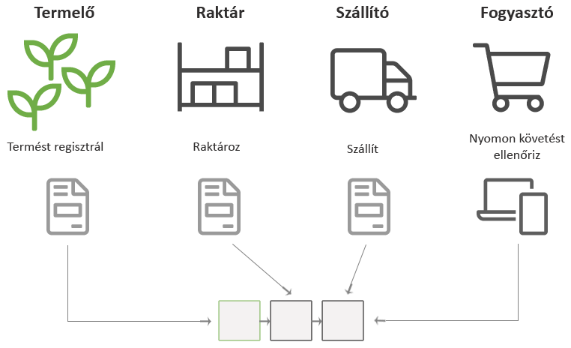
Egyes digitális technológiák jogi és adatvédelmi megítélése
Blocklánc technológiák II.
Blocklánc/blockchain használata
a szereplők
eseményeket rögzítenek egy szolgáltatásban
vetőmag műbizonylat
ültetés időpontja,
permetezési napló,
tárolás hőmérséklete
stb.
belerögzítik a címzettet a tartalomba és a csomagot átadják a szolgáltatásnak
a szolgáltatás felveszi a csomagot, validálja, hozzáfűzi a lánchoz és a címzett rendelkezésére bocsátja
végül a fogyasztóhoz jut a nyomon követési adat, aki ellenőrizheti a hitelességét

Slide 31
Egyes digitális technológiák jogi és adatvédelmi megítélése
Mesterséges intelligencia I.
„A mesterséges intelligencia az emberi intelligencia valamely részének leképezésére alkalmas szoftver, amely képes támogatni vagy autonóm módon ellátni észlelési, értelmezési, döntési vagy cselekvési folyamatokat. Egy technológia, amely speciális képességekkel rendelkezik, mégis kiemelt figyelem kíséri mind gazdasági, mind társadalmi szinten.”
(Magyarország Mesterséges Intelligencia Stratégiája, Digitális Jólét Program, 2020)

Slide 32
Egyes digitális technológiák jogi és adatvédelmi megítélése
Robotok I.
A robotjog bár elfogadott elnevezés a mai jogtudományban, ugyanakkor meglehetősen kiforratlan terület;
Nincs egységes robot fogalom: bár definíciós próbálkozások vannak (pl. EU, Japán, Dél-Korea), viszont vitán felül a robot fogalmi eleme a mesterséges intelligencia bizonyos foka;
Mesterséges intelligenciának tekinthető az „olyan mesterségesen létrehozott gépi rendszeren futó program keretei között érvényesülő, nem emberi tudat által megnyilvánuló intelligencia, melynek célja, hogy olyan rendszereket működtessen, amelyek önálló, emberi közrehatástól független döntésre képesek, és ezáltal képesek kiváltani az egyes munkafolyamatok emberi elemeit”;

Slide 33
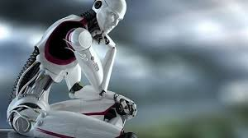
Egyes digitális technológiák jogi és adatvédelmi megítélése
Robotok II.
A robotetika a robotok gyártóira, fejlesztőire vonatkozó,
a robotjog, vagyis a gépek etikája pedig a gépekkel szembeni követelményrendszert foglalja össze;
A jövőbeni szabályozásnak mindkét vetületre ki kell terjednie;

Slide 34
Egyes digitális technológiák jogi és adatvédelmi megítélése
Robotok III.
Robotról akkor beszélünk, ha autonóm döntésre képes, mindeddig egy birtokba vehető dolog, egy végrehajtó technikai eszköz;
A döntés önállósága számos kérdést felvet: döntés hozható egy előre betáplált algoritmus alapján, vagy oly módon is, hogy azt felülírhatja, továbbfejlesztheti, annak alkalmazását kizárhatja – utóbbi esetében merülhet csak fel az önálló identitás kérdése;
A jelenlegi műszaki ismeretek alapján a robotok utóbbi kategóriába nem tartozhatnak, vagyis a betáplált szabályrendszer felülírására nem képesek, így pl. kárfelelősség szempontjából a háziállat által okozott kárral egyenértékű lehet egy ilyen „gép” által okozott kár, vagyis a tulajdonos, üzembentartó felelősségét alapozza meg.
A technológia további fejlődése esetén sem indokolható jogilag a robotok – emberrel egyező – jogalanyiságának bevezetése (antropológiai megközelítés).

Slide 35
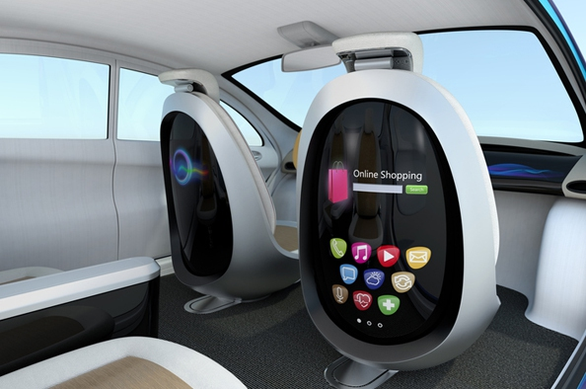
Egyes digitális technológiák jogi és adatvédelmi megítélése
Önvezető járművek I.
Közúti, vasúti, vízi, és légi közlekedési eszközök egyaránt;
Szabályozatlan terület
Az EU szerint önvezető járművek kapcsán a főbb szabályozandó kérdések:
Polgári jogi felelősség
Közúti biztonság, környezeti kérdések
Adatokkal kapcsolatos kérdések
IKT-infrastruktúra
Foglalkoztatási kérdések

Slide 36
Egyes digitális technológiák jogi és adatvédelmi megítélése
Önvezető járművek II.
A magyar jogi szabályozás 2017 óta meghatározza az egyes autonómia-szinteket:
nem automatizált (0-szint),
vezetőt segítő rendszer(ek) (1-szint),
részleges automatizálás (2-szint),
feltételes automatizálás (3-szint),
magasszintű automatizálás (4-szint) és a
teljes automatizálás (5-szint);
Ez megfelel a nemzetközileg elfogadott kategóriáknak és követi az SAE (Society of Automotive Engineers) International által meghatározott felosztást;
A magyar szabályozás hiánya, hogy csak a fejlesztési célú nem autonóm jármű fogalmát tartalmazza, a fejlesztési célú autonóm jármű megnevezést nem;

Slide 37
Egyes digitális technológiák jogi és adatvédelmi megítélése
Önvezető járművek III.
A jelenleg ismert vezetéstámogató rendszerek (sávtartó, parkolássegítő, fékező stb automatika) a járművezető polgári jogi és büntetőjogi felelősségét nem érintik;
A teljesen autonóm jármű esetén a járműben tartózkodó személyek nem sofőrök, hanem utasok, a járműveket mesterséges intelligencia vezeti (lásd USA szabályozás);
Tekintve, hogy a mesterséges intelligencia jogalanyiságának elismerése nem elérendő cél, a felelősség telepítés kérdésében négy megoldás körvonalazódik jelenleg a jogirodalomban;

Slide 38
Egyes digitális technológiák jogi és adatvédelmi megítélése
Önvezető járművek IV.
Felelősség telepítés alternatívái a lehetséges szabályozás számára:
Gépjárműben utazó személy felelőssége
Üzembentartó felelőssége
Gyártó, forgalmazó felelőssége
Programozó, karbantartó felelőssége

Slide 39
Digitális fejlődés és fogyasztóvédelem I.
A digitális technológiák növelhetik az egyén kiszolgáltatottságát, ezért a garanciák fokozására van szükség, ennek eszköze egyebek között az adatvédelmi és a fogyasztóvédelmi szabályozás fejlesztése;
Az információs aszimmetria miatt a lakosság bizalmatlan az online platformokkal szemben;
Az elektronikus kereskedelmi szolgáltatásokra is érvényesek az Európai Unió és a magyar jogszabályok fogyasztókat védő rendelkezései, melyek az egyes hatósági döntések (Airbnb, FAANG) hatására folyamatosan fejlődnek;
Az Európai Bizottság 2018-as javaslata tovább erősíti a szolgáltatók felelősségét, és a fogyasztóvédelmi hatóságok munkájának nemzetközi összehangolását;
A COVID19 járvány alatt tovább fokozódott a tagállami hatóságok együttműködése, több alkalommal a Bizottsággal együttesen léptek fel;

Slide 40
Adatvagyon I.
A közeljövőben az adat a vállalkozások és a közszféra számára egyaránt azt a stratégiai erőforrást jelentheti, amely segítségével hatékonyságnövelés érhető el, és új innovatív megoldások születhetnek;
Az adat az információ hordozója, a tények, fogalmak, összefüggések vagy utasítások formalizált, megjelenítésre alkalmas ábrázolása, amely az emberek és gépi eszközök számára értelmezhető és feldolgozható;
Az adatpolitika azon döntések és intézkedések összessége, amelyek célja megteremteni az országban az információk kezelésének és felhasználásának koherens környezetét;
2020-ben létrejött a Nemzeti Adatvagyon Ügynökség, és elfogadás alatt áll a nemzeti adatvagyonról szólótörvény, melynek célja az adatgazdaság beindítása, dinamizálása;

Slide 41
Adatvagyon II.
A nemzeti adatvagyon – ami a közfeladatot ellátó szervek által kezelt közérdekű adatok, személyes adatok, magánadatok és közérdekből nyilvános adatok összessége –, újrahasznosítása kulcsfontosságú egy digitális gazdaságban;
Az újrahasznosítás a közadat felhasználása olyan kereskedelmi vagy nem kereskedelmi célra, amely kívül esik a közfeladat ellátását előíró jogszabályból eredő célkitűzésen, amire az adatot eredetileg előállították;

Slide 42
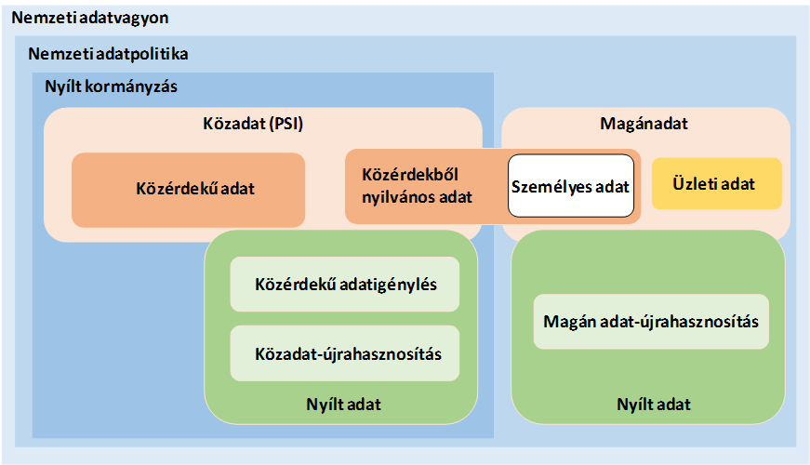
Adatvagyon III.

Slide 43
Agrár(köz)adatok I.
Agrár(köz)adatok I.
A hazai mezőgazdaság adatvagyona alapvetően két fő részre tagolódik: a mezőgazdasági termelők birtokában levő magánhasználatra szánt adatok, információk összessége, valamint az állami adatrendszerekben a mezőgazdasági termelőkről, azok tevékenységéről, valamint a természeti környezet állapotáról szóló adatrendszerek;
A magán- és az állami adatrendszerek viszonylatában az agráradatok integrációjának lehetőségét biztosítani kell;

Slide 44
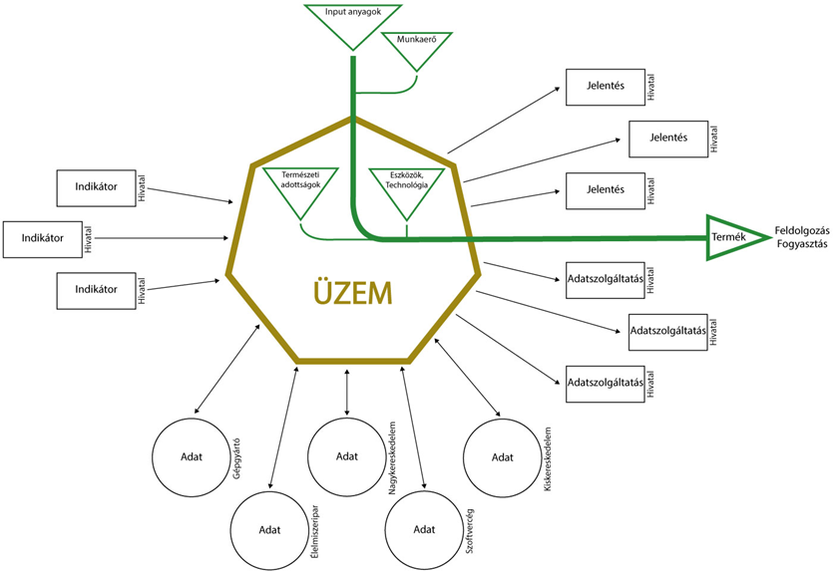
Agrár(köz)adatok II. – agráradatok keletkezése
Notes:
Forrás: AKI (2018)

Slide 45
Agrár(köz)adatok III.
Az agráradatok integrációjának három összetevője:
közadatok nyilvánossá tétele és magáncélú használata – ebben az esetben az állami adatbázisok adattartalma válik nyilvánosan és ingyenesen elérhetővé, ezzel elősegítve a termelők gazdasági tevékenységét (Digitális Agrár Rezsicsökkentés pilotok);
magánadatok közcélú felhasználása – ebben az esetben a most kiépülő magáncélú adatrendszerek állami, illetve közcélú adattá történő konvertálása történik meg úgy, hogy ezzel csökken a termelők adatszolgáltatási terhe (mivel már meglevő adatrendszerből történik adatátadás, és nem kell egy állami rendszerbe felvinni az adatokat) (Okos Tesztüzemi Rendszer pilot);
közadatok harmonizálása és az adatszolgáltatói teher csökkentése – ebben az esetben az állami adatgyűjtések redundáns elemeinek kiszűrésével megvalósul az egy adat lehetőség szerint csak egyszeri begyűjtése a termelőktől.

Slide 46
Gyakorlati kérdések I.
A technológia szabályozás …… fejlődést, egyben …… az egyének szabadságjogait;
A ………….. dilemma szerint a technológia korai szakaszában való leszabályozása a technológiai ismeretének hiányában korlátozó lehet, ha viszont a megvárjuk, amíg egy adott technológia kibontakozik, könnyen elveszíthetjük felette a kontrollt;
Az internet nem ………….. terület, az internetes kommunikációban tanúsított emberi magatartások és formák a jogi szabályozás ………. Képezhetik;
A fogyasztóvédelmi szabályok ………., vagyis azoktól a fogyasztó hátrányára eltérni nem lehet;

Slide 47
Gyakorlati kérdések II.
A drónok ……….. nélküli légi járművek, használatukhoz ……….. engedély szükséges.
A drónok használatát szabályozó uniós jog megkülönböztet nyílt, ……………. és engedélyköteles műveleti kategóriát.
A ……….. a robotok gyártóira, fejlesztőire vonatkozó, a ……………., vagyis a gépek etikája pedig a gépekkel szembeni követelményrendszert foglalja össze
Az autonóm járművek tekintetében a magyar szabályozás …. kategóriát különböztet meg.
A nemzeti adatvagyon a ……………… által kezelt közérdekű adatok, személyes adatok, magánadatok és közérdekből nyilvános adatok összessége;
A hazai mezőgazdaság adatvagyona alapvetően két fő részre tagolódik: a ………….. birtokában levő magánhasználatra szánt adatok, információk összessége, valamint az …………… adatrendszerekben a mezőgazdasági termelőkről, azok tevékenységéről, valamint a természeti környezet állapotáról szóló adatrendszerek;

Slide 48
Felhasznált irodalom
Agrárgazdasági Kutatóintézet: Az agráradat-integrációs program előzetes megvalósíthatósági tanulmánya, Budapest, 2019.;
Digitális Jólét Program: Magyarország Digitális Agrár Stratégiája 2019-2022 stratégiai tanulmány, Budapest, 2019.;
Klein Tamás-Tóth András (szerk.): Technológia jog – Robotjog – Cyberjog, Wolters Kluwer Hungary Kiadó, Budapest, 2018.;
Nemzeti Közszolgálati Egyetem – Budapesti Műszaki és Gazdaságtudományi Egyetem: A (köz)adat felhasználásának adatpolitikai alapjai, Budapest, 2019.;
Tóth András (szerk.): Technológia jog. KRE ÁJK, Budapest, 2016.;

